Slide 1
5. РАЗРЕД СРПСКИ ЈЕЗИК
„БЕЛА ГРИВА“ РЕНЕ ГИЈО

Slide 2
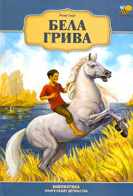
РОМАН
Дужа књижевна форма;
У њему се појављују већи број ликова, догађаја и мотива;
Има више главних догађаја и токова којима тече радња...

Slide 3
„Бела Грива“- кратак садржај
“Бела Грива” је предиван роман о нераскидивом пријатељству између једног дјечака и дивљег коња. Радња романа смјештена је у предјелима непрегледних мочвара по којима галопирају дивљи коњи.
Главни ликови у овом роману су дјечак Фолко и коњ бијеле боје којег је он назвао Бела Грива. Oн је био прелијеп дивљи коњ којег су људи покушавали да ухвате, али је коњ више од свега волио своју слободу и бјежао далеко од људи. Вјеровао је само дјечаку Фолку јер га је он једини искрено волио.

Slide 4
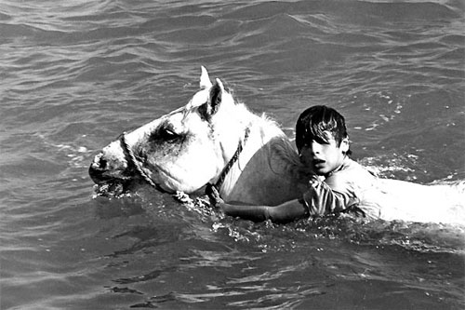
Он није желио да влада коњем, желио је да у њему стекне пријатеља и управо га је тако и третирао
Роман има тужан крај јер дјечака и коња односи ријека, али иза њих остаје снажна прича о пријатељству и храбрости, који су јачи чак и од смрти.

Slide 5
Мисли (поруке) о слободи:
Слобода и хљеб су нам исто.
Када се слобода изгуби ништа нам не остаје.
Човјек је слободан када му је савијест чиста.
Слобода је највеће богатство.
Човјек без слободе – као риба без воде.

Slide 6
Мисли (поруке) о пријатељству
Пријатељ је највеће благо у животу.
У невољи се пријатељ не оставља.
Пријатеље треба цијенити према дјелима а не по ријечима.
Ко има друга – његов је цијели свијет.
Пријатеља можеш имати једино ако си пријатељ.

Slide 7
Задатак за самосталан рад
Одговори у своју свеску за лектиру на сљедећа питања:
1) О чему говори овај роман?
2) Опиши Белу Гриву и његов однос према дјечаку.
3) Код кога је дјечак отишао са Антонијем и шта се тамо догодило?
4) Шта се догодило на крају романа?
5) Препричај једно поглавље из овог романа које ти се највише свидјело.

